Slide 1

Notes:
Félicitations pour l’obtention prochaine de votre diplôme de fin d’études!
Bonjour, mon nom est (nom et mes antécédents sont).
Les renseignements qui suivent donnent un aperçu de ce qui vous attend alors que vous démarrez une carrière gratifiante en hygiène dentaire. En préparation de votre carrière, vous aurez besoin de soutien et d’accès aux ressources nécessaires. C’est là où l’ACHD peut vous aider!

Slide 2

Mission de l’ACHD
Notes:
Parlons un peu de la raison pour laquelle l’ACHD existe. Est-ce que quelqu’un connaît la mission de l’ACHD?
[faire une pause et voir si quelqu’un répond]
À l’aide de [utiliser l’émoji du pouce levé/main levée], qui pense que l’ACHD est la voix du public? D’accord...
À l’aide de [utiliser l’émoji du pouce levé/main levée] encore une fois, qui pense que nous sommes la voix des hygiénistes dentaires?
Ceux d’entre vous qui ont réagi à la deuxième question, vous avez raison. L’ACHD est la voix des hygiénistes dentaires.

Slide 3
Notes:
L’ACHD est la voix nationale et collective de plus de 31 000 hygiénistes dentaires qui travaillent au Canada et représente directement plus de 22 000 membres comprenant étudiants. Le rôle primaire ou le mandat de l’ACHD est de faire progresser la profession d’hygiéniste dentaire, de soutenir ses membres et de contribuer à la santé buccodentaire et au bien-être général de toutes les personnes qui habitent au Canada.

Slide 4

La Semaine nationale des
hygiénistes dentaires^{MD}
Notes:
À titre de voix nationale collective, l’ACHD organise une campagne de sensibilisation chaque avril pour le mois de la santé buccodentaire.
La Semaine nationale des hygiénistes dentaires est une partie importante de la célébration. Cet évènement annuel met l’accent sur l’importance de maintenir de bonnes pratiques de santé buccodentaire et d’aider les Canadiens à comprendre le rôle et l’importance de la profession d’hygiéniste dentaire. Avec un peu de chance, vous allez rendre hommage à la profession avec l’ACHD et porter du violet.
Les thèmes publicitaires de 2023 étaient axés sur les enfants en raison de la Prestation dentaire canadienne provisoire et voici ce que les panneaux d’affichage extérieur montraient.

Slide 5

La Semaine nationale des
hygiénistes dentaires^{MD}
Notes:
Une autre partie de la campagne publicitaire de l’ACHD comprenait une publicité télévisée nationale, alors regardons la publicité qui a été diffusée en 2023.
[ AU PRÉSENTATEUR : En cas de difficulté, ouvrir une fenêtre distincte ou un onglet distinct et partager ou faire jouer : https://youtu.be/9eZ1Cj5DPUY ]

Slide 6
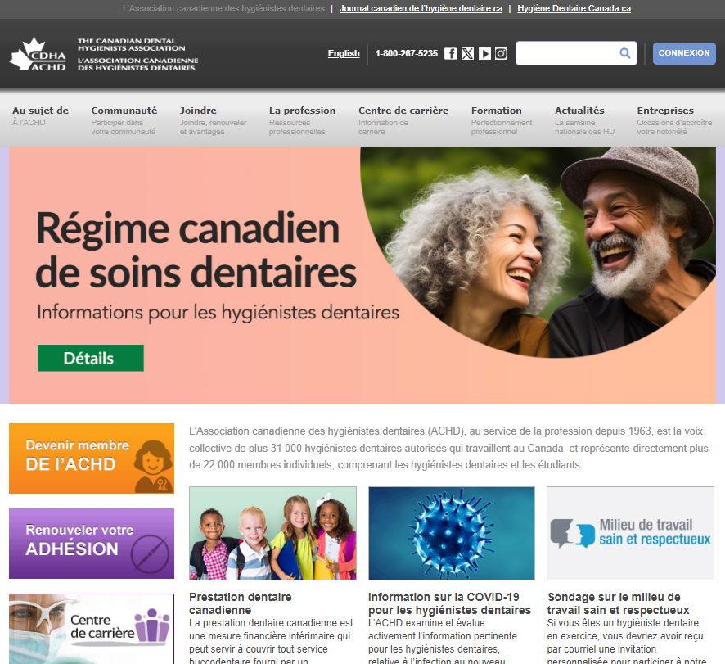
ACHD en ligne
Notes:
En parcourant cette présentation, je vais vous indiquer où vous pouvez trouver certains des avantages ou des ressources réservés aux membres sur le site de l’ACHD. Le diaporama vous montre à quoi ressemble le site. Dans chaque section, il y a un menu déroulant pour mieux vous orienter.
L’expérience du site mobile est légèrement et différente, mais vous avez toujours accès à toutes les sections et aux menus déroulants.

Slide 7

Organismes d’hygiène dentaire
Organismes nationaux
Organismes de réglementation provinciaux
Associations professionnelles
Organisations provinciales
Notes:
Pour vous rafraîchir la mémoire, nous allons nous pencher un peu plus sur la profession.
Il y a, au sein de l’hygiène dentaire, plusieurs organisations clés et chacune d’elle joue un rôle distinct et a des responsabilités différentes.
Penchons-nous sur le fonctionnement de chaque organisme au sein de la profession.

Slide 8


Organismes nationaux
Commission de l’agrément dentaire du Canada (CADC)
Fédération des organismes de réglementation en hygiène dentaire du Canada (FORHDC)
Notes:
Les organismes nationaux associés à l’hygiène dentaire comprennent :
La Commission de l’agrément dentaire du Canada. Le rôle premier de la CADC est d’évaluer les programmes d’hygiène dentaire à travers le Canada afin d’assurer qu’ils soient conformes aux normes nationales en matière d’éducation de l’hygiène dentaire.
De plus, la Fédération des organismes de réglementation en hygiène dentaire du Canada (FORHDC) regroupe tous les organismes de réglementation provinciaux du Canada. Sa mission est de fournir un leadership national en matière de réglementation en hygiène dentaire pour la protection de la population. Elles ont également développé et géré l’examen de certification nationale en hygiène dentaire.

Slide 9
Dates de l’ECNHD
Dates d'examen | Dates d'inscription
24–25 janvier 2024 | 24 novembre 2023 La date limite de transfert et de révocation est le 2 janvier 2024
22–23 mai 2024 | 22 mars 2024 La date limite de transfert et de révocation est le 29 avril 2024
septembre 2024 (dates exactes à confirmer) | juillet 2024
Notes:
Parlant de l’examen de la FORHDC, voici les deux prochaines dates d’examen confirmées, en janvier et en mai. Les dates de l’examen de septembre doivent encore être confirmées et tous les détails pertinents se trouvent sur le site Web de la Fédération, y compris quatre épreuves préparatoires en ligne, différentes, mais équivalentes.
Et, notez qu’une fois que vous avez passé l’examen, il s’écoule en moyenne environ 28 jours avant l’affichage des résultats. Et vous vous demandez peut-être ce qu’il se passe avec votre adhésion à l’ACHD après l’examen de la FORHDC. Nous y viendrons sous peu.

Slide 10











Organismes de réglementation provinciaux
Department of Health and Social Services, Government of Nunavut
Department of Community Services, Government of Yukon
Notes:
Les organismes provinciaux comprennent les organismes provinciaux de réglementation en hygiène dentaire, qui réglementent la profession de l’hygiène dentaire et assurent que les hygiénistes dentaires ont satisfait aux critères de certification de leur province ou de leur territoire. L’organisme de réglementation s’intéresse principalement à la santé et à la sécurité globale du public.
Pour exercer au Canada, les hygiénistes dentaires doivent être certifiés ou autorisés par l’organisme de réglementation provincial ou territorial approprié. Les exigences de certification ou d’autorisation et les champs d’activités varient selon la province et le territoire. Il est donc important de vérifier les étapes d’enregistrement de votre licence auprès des autorités réglementaires de votre province ou de votre territoire.

Slide 11
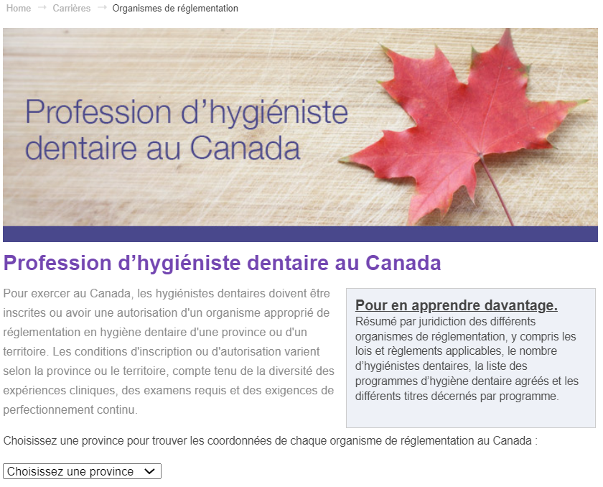
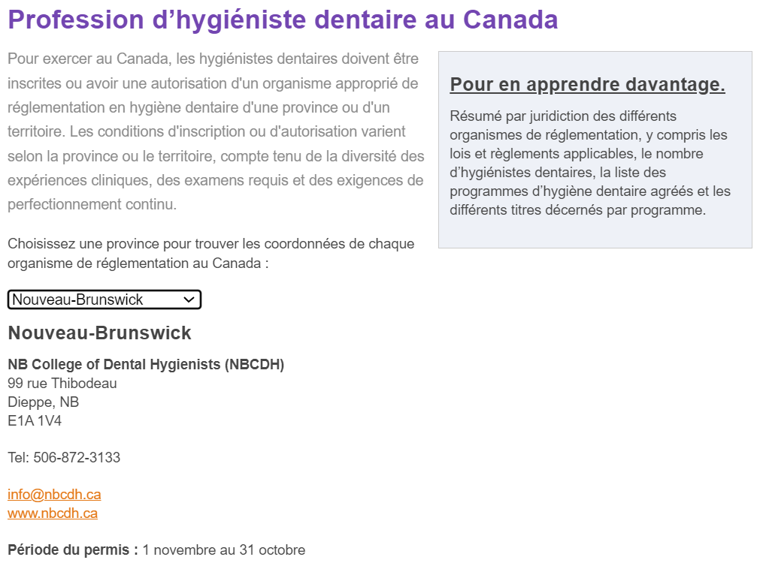
Organismes de réglementation provinciaux
Notes:
Dans la saisie d’écran à gauche, voici la page d’accueil de l’autorité réglementaire que vous pouvez trouver dans la section « Centre de carrière » du site Web de l’ACHD.
Sélectionnez simplement votre province ou votre territoire dans le menu déroulant, et vous verrez les détails correspondant à l’autorité réglementaire. Dans l’exemple de droite, le Nouveau-Brunswick est sélectionné.

Slide 12

Associations professionnelles en hygiène dentaire
Locales
Provinciales
Nationale : ACHD
Internationale : IFDH
Notes:
Les associations professionnelles en hygiène dentaire sont mises en place pour faire avancer la profession et pour défendre les droits de ses membres, des hygiénistes dentaires et des étudiants. Il existe différents types d’associations professionnelles. En voici des exemples :
Les associations ou les sociétés locales représentent les hygiénistes dentaires de leurs communautés immédiates. En tant que nouveau diplômé, cela peut être un endroit formidable pour rencontrer des hygiénistes dentaires d’expérience et bénéficier de formation continue.
Les associations provinciales représentent les hygiénistes dentaires à l’échelle provinciale. Les besoins des hygiénistes dentaires peuvent varier sensiblement d’une province ou d’un territoire à l’autre.
L’ACHD est l’association nationale qui milite au nom des hygiénistes dentaires au Canada sur des questions qui touchent l’ensemble de la profession, et qui appuie les efforts des associations provinciales.
La Fédération internationale des hygiénistes dentaires (IFDH) rassemble les hygiénistes dentaires de 23 pays à travers le monde dans le but de promouvoir la santé buccodentaire à l’échelle mondiale. Si vous pensez à pratiquer l’hygiène dentaire dans un autre pays un moment donné, la IFDH est un excellent point de départ.

Slide 13


Associations professionnelles en hygiène dentaire
Notes:
Wanda Fedora, membre de l’ACHD de la Nouvelle-Écosse, est présidente de la Fédération internationale. L’ACHD est ravie d’avoir une Canadienne à ce poste de leadership!

Slide 14








Organisations provinciales
Notes:
Les associations provinciales plaident au nom de leurs membres, des hygiénistes dentaires et des étudiants en matière de questions spécifiques aux règlements, aux champs d’activités et à la gamme de services exécutés par les hygiénistes dentaires dans leurs provinces respectives.
L’ACHD vous encourage à vous inscrire à vos associations nationales, provinciales et locales, puisqu’elles sont toutes complémentaires.

Slide 15

Adhésion à l’ACHD
Notes:
Pourquoi devriez-vous faire partie de l’ACHD? La réponse est simple. Votre association professionnelle nationale vous en donne PLUS : plus d’apprentissages, plus de liens, plus de soutien, plus de reconnaissance publique, et plus d’économies. Visionnons une courte vidéo (en anglais) qui souligne un de ces domaines. Pour visionner les autres courtes vidéos de cette série, consultez le site Web de l’ACHD.
[ AU PRÉSENTATEUR : En cas de difficulté, ouvrir une fenêtre distincte ou un onglet distinct et partager ou faire jouer : https://youtu.be/W7T2HgU7RWg ]

Slide 16

Après l’examen de la FORHDC
GRATUITE !
Comprend l’assurance responsabilité professionnelle
Notes:
Après avoir réussi l’examen de certification nationale en hygiène dentaire, vous pouvez passer de l’adhésion étudiante de l’ACHD à l’adhésion à titre de membre étudiant diplômé. L’adhésion demeurera GRATUITE et comprendra une assurance responsabilité professionnelle d’une valeur totale allant jusqu’à cinq millions de dollars, en vigueur jusqu’au 31 décembre de cette année. Il est obligatoire de souscrire une assurance responsabilité professionnelle pour exercer la profession.

Slide 17
Après l’examen de la FORHDC
Résultats d’examen de la FORHDC
L’ACHD met à jour son système
Mises à jour étudiantes en ligne
Téléchargements étudiants du Certificat ARP
Un étudiant s’inscrit à la licence
Vous aurez besoin de : votre numéro de candidat de l’ECNHD
Faites la mise à jour sur: achd.ca/miseajouretudiante
Notes:
Voici un aperçu des étapes à suivre une fois que les résultats d’examen de la FORHDC sont affichés. Pour mettre à jour votre adhésion à titre d’étudiant diplômé, vous aurez besoin de votre numéro de candidat de l’ECNHD, qui est le numéro utilisé pour écrire votre examen et vérifier votre compte. Vous le trouverez dans le courriel de réservation de votre place à l’examen.
Si vous n’avez pas reçu de courriel de l’ACHD vous indiquant qu’il est temps de faire la mise à jour, vous pouvez toujours la faire en allant sur le lien vers les mises à jour étudiantes et en suivant les instructions.

Slide 18

Assurance responsabilité professionnelle
Notes:
Soyons clair, il y a une différence entre l’assurance responsabilité professionnelle et l’assurance invalidité. L’assurance responsabilité professionnelle ou l’assurance contre les fautes professionnelles vous protège contre toute responsabilité ou allégation de responsabilité en cas de blessures ou de dommages résultant d’un acte de négligence, d’une erreur, d’une omission ou d’une faute professionnelle survenue dans le cadre de votre activité professionnelle en tant qu’hygiéniste dentaire. Par exemple, si vous n’avez pas muni votre client de lunettes de protection et que vous avez laissé tomber un instrument qui lui a blessé l’œil ou si vous n’avez pas effectué de dépistage du cancer de la bouche et que vous n’avez pas vu un cancer de la bouche précoce chez un client. Encore une fois, ce type d’assurance fait partie de votre adhésion sans frais supplémentaires et est fourni par notre courtier, BMS Canada. Elle vous offre également une couverture pour les frais juridiques en cas d’enquête de votre organisme de réglementation.
Puis, il y a l’assurance invalidité à long terme qui est offerte en tant que complément d’assurance moyennant des frais par l’intermédiaire d’un autre fournisseur et qui aide à remplacer votre revenu perdu et à protéger votre style de vie si vous êtes dans l’impossibilité de travailler à cause d’une maladie ou d’une blessure. Il peut s’agir d’un accident ou d’une maladie professionnelle ou domestique. L’ACHD a vu des hygiénistes dentaires communiquer avec elle après avoir subi un stress répétitif ou s’être fracturé une jambe en ski, et être incapables de travailler pendant des mois. Cela signifie que vous n’avez aucun revenu. Après une blessure, le membre s’est informé au sujet de l’assurance invalidité. Malheureusement, il était trop tard. Cette profession peut avoir des effets néfastes sur l’organisme, vous voudrez donc suivre toutes les directives sur l’ergonomie et les instruments sur lesquels nos instructeurs ont insisté pendant que vous étiez à l’entraînement. Elles font une réelle différence et vous aideront à avoir une longue carrière.
En revenant sur l’assurance responsabilité professionnelle, qui fait partie de l’adhésion à titre d’étudiant, j’aimerais souligner que :
Si vous changez de province, la police d’assurance déménage avec vous.
Il n’y a pas de franchise.
La police d’assurance ne sera valide que lorsque vous serez inscrit et que vous aurez votre licence pour pratiquer.
Visionnons une courte vidéo qui explique l’assurance responsabilité professionnelle, pourquoi vous en avez besoin et ce qu’elle couvre. Vous pouvez aussi trouver la vidéo sur le site Web de l’ACHD à achd.ca/assurance.
[ AU PRÉSENTATEUR : En cas de difficulté, ouvrir une fenêtre distincte ou un onglet distinct et partager ou faire jouer : https://youtu.be/ReAeAVX4kUc ]

Slide 19
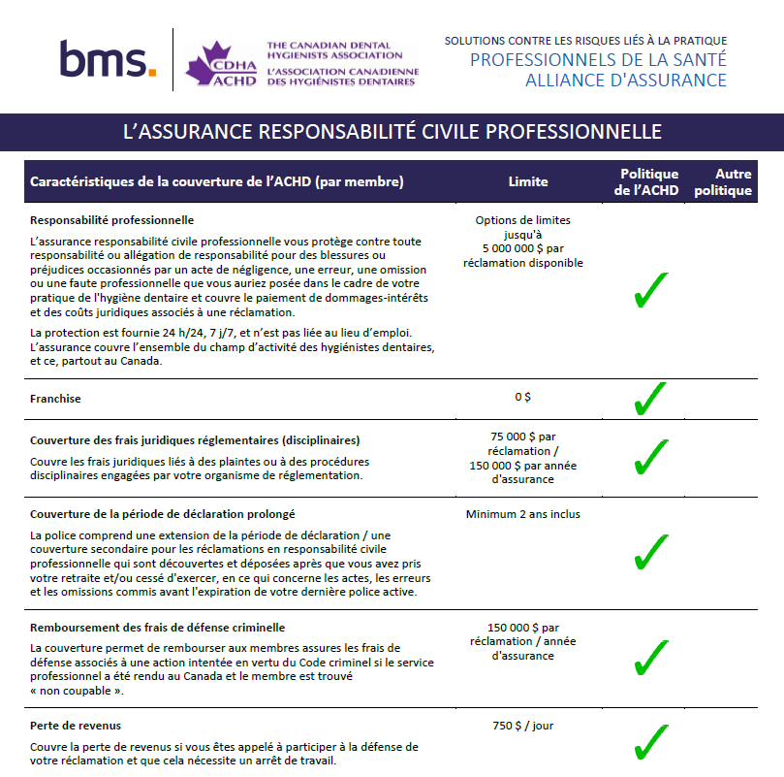


d
Ressource ARP
Notes:
Avec plus de 18 000 membres participants, le programme ARP de l’ACHD est le plus important pour les hygiénistes dentaires et ne sert que la profession d’hygiène dentaire. L’ACHD travaille de près avec son courtier, BMS, pour s’assurer que BMS a une compréhension étendue et en profondeur des besoins d’assurance de la profession et du paysage de la pratique.
Vous pouvez trouver la vidéo que nous venons de regarder et d’autres excellentes ressources sur la page d’assurance de l’ACHD. Accordez une attention particulière au tableau de comparaison de la couverture.

Slide 20
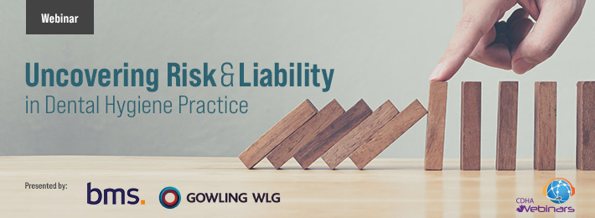
d
Webinaire gratuit
cdha.ca/webinars
Notes:
Pour mieux comprendre les risques et les responsabilités associés à la pratique professionnelle, visionnez un webinaire GRATUIT mettant en vedette des présentateurs provenant des partenaires de programme d’assurance responsabilité de l’ACHD. Ils examinent les allégations communes faites contre des hygiénistes dentaires, y compris des plaintes aux organismes de réglementation et des allégations civiles.

Slide 21
C’EST L’HEURE DU
JEU-QUESTIONNAIRE!
Notes:
En ce moment, j’aimerais poser une question du jeu-questionnaire et la personne qui donnera la bonne réponse gagnera un prix. Si vous croyez savoir la réponse, veuillez [entrer votre réponse dans la boîte de clavardage ou lever la main].
Je vous donne un moment pour vous préparer.

Slide 22
Vrai ou Faux?
L’adhésion à titre d’étudiant
diplômé de l’ACHD coûte 50 $.
FAUX : L’adhésion à titre d’étudiant diplômé est GRATUITE!
Notes:
Vrai ou faux? L’adhésion à titre d’étudiant diplômé de l’ACHD coûte 50 $.
Félicitations à [nom ici]. Cette personne a donné la bonne réponse! Et la réponse est…
FAUX : L’adhésion à titre d’étudiant diplômé est GRATUITE!

Slide 23



Perfectionnement professionnel
  Webinaires illimités GRATUITS
  Conférences
  Cours
  Ateliers
Notes:
Lorsque vous serez inscrit, vous devrez préparer un plan de perfectionnement professionnel continu et l’ACHD peut vous aider à demeurer sur la bonne voie. Les programmes d’assurance de la qualité varient considérablement d’un bout à l’autre du pays et les normes de ces programmes sont établies par les organismes de réglementation.
L’ACHD offre plusieurs occasions de perfectionnement professionnel sous forme de conférences et d’ateliers en personne, ainsi que de cours et de webinaires en ligne sur une variété de sujets en hygiène dentaire, notamment sur le cannabis, le vapotage, le cancer de la bouche et l’ergonomie.
En tant qu’hygiéniste dentaire, vous vous engagerez dans un apprentissage tout au long de votre vie dans une profession en évolution constante. L’adhésion à l’ACHD vous donne l’accès aux webinaires illimités GRATUITS, vous permettant d’économiser des centaines de dollars! Nous savons comment il est important pour vous d’économiser de l’argent… et ceci vous aidera!

Slide 24


Réseautage et évènements
Retenez la date
Conférence nationale
du 17 au 19 octobre 2024
Niagara Falls, Ont.
Notes:
L’ACHD organise chaque année en alternance un sommet et une conférence nationale. Le sommet est axé sur le leadership et présente également un volet sur le perfectionnement professionnel.
La conférence de l’ACHD explore les plus récents enjeux, tendances et recherches qui ont une incidence sur la pratique de l’hygiène dentaire au Canada. La prochaine aura lieu à Niagara Falls en octobre 2024. Cet événement vous donne la chance de créer des liens avec des professionnels de l’hygiène dentaire partageant les mêmes idées de partout au pays. C’est aussi un endroit formidable pour réseauter, discuter et aborder les présentateurs en vue d’une expérience enrichie et plus significative. De plus, les repas sont toujours excellents, tout comme les activités sociales! En plus de la formation continue incroyable, c’est l’occasion d’avoir du plaisir!

Slide 25
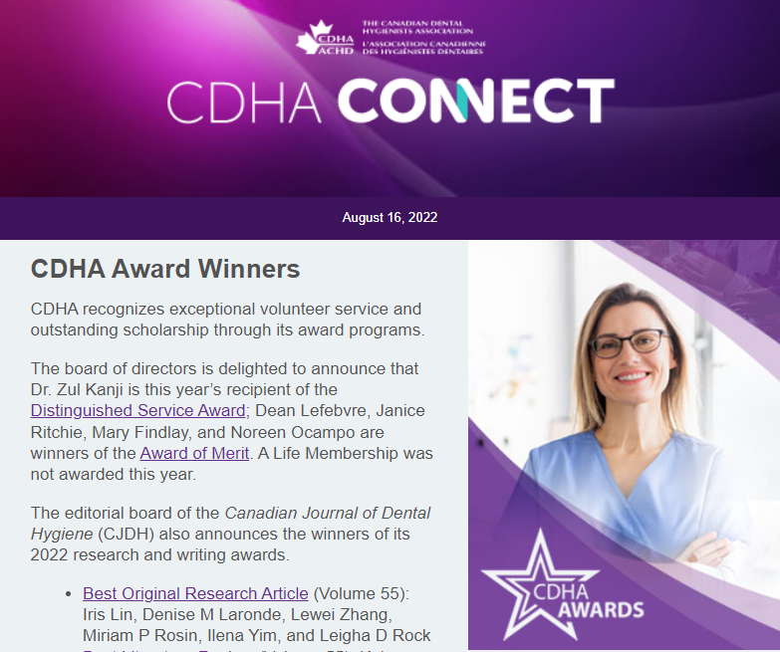
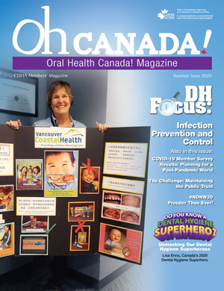
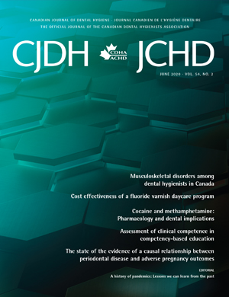
Ressources
Notes:
L’ACHD offre aussi une grande variété de publications à ses membres comprenant :
Le magazine des membres Oh Canada! publié trois fois par année. Un jour peut-être, vous écrirez un article pour une des rubriques ou les thèmes « Focus ».
Une publication de recherche examinée par les pairs, le Journal canadien de l’hygiène dentaire (JCHD) aussi publié trois fois par année. Le Journal est indexé sur Medline et a son propre site Web.
L’ACHD offre aussi :
Les journaux en ligne publiés deux fois par mois

Slide 26



Ressources
  Fiches de renseignements
  Code de déontologie
  Lignes directrices de la pratique clinique
  Exposés de position et déclarations
Notes:
L’ACHD offre aussi :
Les lignes directrices de la pratique clinique
Des déclarations et des exposés de position fondés sur les preuves
Et encore plus
La plupart de ces éléments peuvent être trouvés sur le site Web de l’ACHD sous l’onglet « La profession ».

Slide 27




hygienedentairecanada.ca
Notes:
Des ressources supplémentaires qui peuvent aider lors des soins aux clients peuvent être trouvées sur le site Web bilingue destiné aux consommateurs à hygienedentairecanada.ca. Vous y trouverez toute sorte de renseignements éducatifs sur la santé buccodentaire pour les clients de tous les âges. Les sujets portent sur les traitements au fluorure, la trousse d’outils sur le brossage de dents, le tabac, le diabète, la santé cardiaque, les conseils sur les soins buccodentaires des personnes âgées, la gingivite et plus encore.
Vous pouvez même trouver ces ressources utiles lors de vos cliniques de soins aux clients pendant que vous terminerez vos études. Il n’y a rien de mieux que d’offrir à un client de l’information sur la santé buccodentaire et de lui remettre un document qu’il peut lire chez lui pour renforcer le message.

Slide 28



Gratuit pour les membres
Notes:
À titre de membre de l’ACHD, vous avez un accès GRATUIT à :
CDHA Perks, qui comprend Perkopolis, où vous pouvez économiser sur les films, le divertissement, les voyages, le magasinage, les restaurants, et encore plus!
Endless Savings & More fournit des rabais et des économies auprès de plusieurs des plus grandes entreprises du Canada.
Enfin et surtout, nous offrons le centre de carrières. C’est un excellent endroit qui permet aux nouveaux diplômés de trouver des possibilités d’emploi. Nous en parlerons plus en détail bientôt.

Slide 29

Gratuit pour les membres
achd.ca/milieudetravailsain
Notes:
L’ACHD croit que chaque hygiéniste dentaire a le droit de travailler dans un environnement sain et respectueux. À la fin de 2018, l’ACHD a diffusé un sondage national sur le milieu de travail sain auprès des membres en exercice. Une vision d’un milieu de travail sain et respectueux pour les hygiénistes dentaires a été créée en fonction de ces résultats. L’ACHD veut s’assurer que les hygiénistes dentaires reçoivent les appuis dont ils ont besoin pour avoir un milieu de travail sain et respectueux.
À l’automne 2023, l’ACHD a sondé ses membres de nouveau et partagera les résultats avec vous cette année.

Slide 30

Gratuit pour les membres
Notes:
En plus de l’énoncé de vision, l’ACHD a créé plusieurs ressources et documents gratuits pour les membres, pouvant contribuer à la promotion des milieux de travail sains et respectueux. Ils comprennent la vision d’un milieu de travail sain et respectueux pour les hygiénistes dentaires, des conseils et des étirements ergonomiques, des liens sur le yoga et la méditation, et des ressources sur la manière de traiter le harcèlement sexuel ou les mauvais traitements, et la violence en milieu de travail. Explorez ces sections dès aujourd’hui!

Slide 31

Gratuit pour les membres
Notes:
Dans la partie du milieu de travail sain et respectueux, vous trouverez une nouvelle série de vidéos appelée Conversations pour bâtir des lieux de travail collaboratifs : offerte en anglais seulement. Les vidéos offrent des conseils et donnent confiance aux hygiénistes dentaires qui cherchent à combler un écart avec un membre de leur équipe dentaire. Malheureusement, le travail et la vie en général n’est pas toujours rose et cette série de vidéos peut vous offrir les outils dont vous avez besoin et vous rassurer lorsque vous savez que vous allez avoir une conversation difficile sur votre lieu de travail. Ou même dans votre vie personnelle.

Slide 32

Gratuit pour les membres
Notes:
À titre de finissants, l’ACHD vous encourage de visionner cette série. Il y a une vidéo d’introduction pour vous aider à commencer. Notez que les vidéos et les ressources sont réservées aux membres.
J’espère que vous prendrez quelques minutes pour regarder les vidéos au complet.
Regardons un petit aperçu de la vidéo d’introduction en anglais.
[ AU PRÉSENTATEUR : En cas de difficulté, ouvrir une fenêtre distincte ou un onglet distinct et partager ou faire jouer : https://youtu.be/KgT_10vn4M0 ]

Slide 33


Gratuit pour les membres
Notes:
L’ACHD offre aussi d’autres conseils grâce aux ressources téléchargeables en français, telles que « Conseils sur les conversations pour bâtir des lieux de travail collaboratifs », « Conseils sur la façon d’aborder l’intimidation et le harcèlement », et « Conseils pour répondre aux préoccupations en matière de lutte contre les infections ».

Slide 34


Gratuit pour les membres
Services de conseils
Problèmes en milieu de travail, stress et difficultés familiales
Notes:
Lorsque vous passerez de membre actif ou en exercice, votre adhésion comprendra aussi des services de counselling par l’intermédiaire d’un programme de conseils aux membres et à leur famille appelé Homewood Health.
C’est un service professionnel et proactif qui vous appuie dans toute une gamme de préoccupations personnelles, familiales et liées au travail et il est offert 24 heures par jour, tous les jours de l’année. Leur site Web a aussi de magnifiques articles et ressources et offre un accès aux services de counselling.

Slide 35


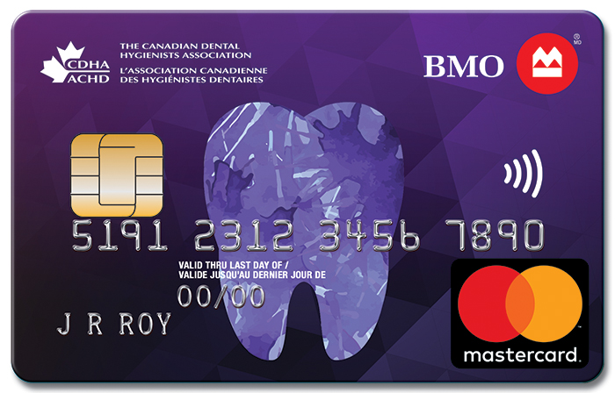
Rabais
GoodLife Fitness
Hôtels dans le monde entier
Programmes d’assurance additionnels
Notes:
L’ACHD vise constamment à améliorer la valeur de votre adhésion. L’association est heureuse de vous offrir plusieurs programmes à prix réduit, y compris :
GoodLife Fitness, qui vous offre une adhésion à un prix préférentiel pour vous et votre famille;
Un inventaire mondial d’hôtels à des tarifs imbattables;
Programmes supplémentaires d’assurance, comprenant une assurance habitation et auto concurrentielle, et une gamme de polices d’assurance maladie individuelles, y compris l’assurance invalidité mentionnée plus tôt.
… et encore plus!

Slide 36
C’EST L’HEURE DU
JEU-QUESTIONNAIRE!
Notes:
J’ai une autre question de jeu-questionnaire et un prix à offrir pour une bonne réponse. Si vous pensez connaître la réponse, veuillez [vous servir de la fonction de clavardage pour soumettre votre réponse ou lever la main]!

Slide 37
Où sera la prochaine conférence de l’ACHD?
RÉPONSE :
Chutes Niagara en octobre 2024
Notes:
Où sera la prochaine conférence de l’ACHD?
[AU PRÉSENTATEUR — après environ 10-15 secondes, vérifiez le clavardage pour voir si vous avez un gagnant.]
Félicitations à [nom ici]. Cette personne a donné la bonne réponse!
La réponse est Chutes Niagara en octobre 2024

Slide 38

achd.ca/sondage-emploi
Résumé | Rapport au complet | Rapports selon les provinces
Notes:
Maintenant, abordons le sujet des emplois.
Tous les deux ans, l’ACHD sonde ses membres pour obtenir une perspective nationale sur l’emploi et les tendances en matière de la rémunération et du milieu de travail.
Une fois les données compilées, les membres de l’ACHD reçoivent un accès gratuit au résumé, au rapport au complet et aux rapports selon les provinces. Gardez à l’esprit que ces informations peuvent être utiles lors de la négociation d’une offre d’emploi.
Examinons certains des points saillants du résumé de 2023.

Slide 39
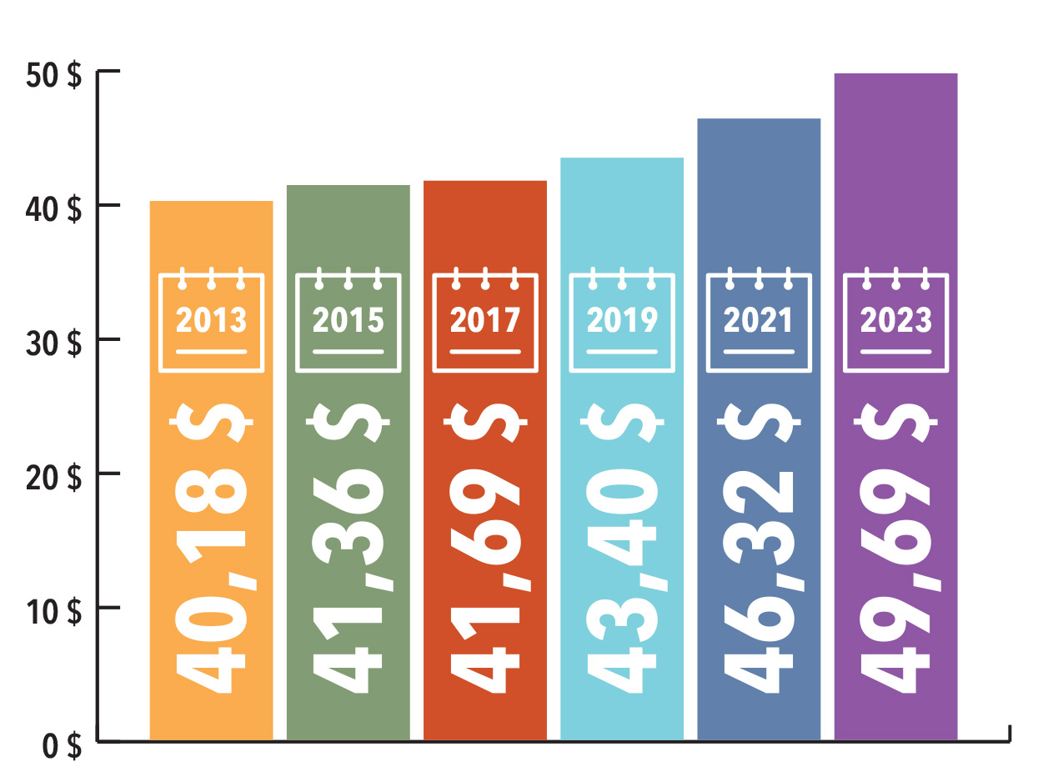
Sondage sur le marché du travail et de l’emploi
Taux horaire moyen
Notes:
Le taux horaire moyen des répondants en 2023 est de 49,69 $, y compris les bonis et les commissions (le cas échéant), ce qui poursuit la tendance des augmentations graduelles des taux horaires, observées au cours des années précédentes.

Slide 40
Sondage sur le marché du travail et de l’emploi
Taux horaire effectif moyen
Alberta - LE PLUS ÉLEVÉ | 58,86 $ |  | Nouveau-Brunswick - LE PLUS FAIBLE | 39,17 $
Colombie-Britannique | 54,38 $ |  | Nouvelle-Écosse | 41,17 $
Saskatchewan | 51,32 $ |  | l’Île-du-Prince-Édouard | 42,57 $
Manitoba | 47,66 $ |  | Terre-Neuve-et-Labrador | 51,58 $
Ontario | 45,94 $ |  | Nord | - - - - - -
Québec | 47,69 $
Notes:
Voici le détail par province/territoire. Tout comme par les années passées, l’Alberta a le taux horaire effectif moyen le plus élevé et le Nouveau-Brunswick continue d’avoir le taux horaire moyen le plus faible, mais nous voyons un taux de croissance plus élevé au Nouveau-Brunswick au cours des 10 dernières années.
Pour le Nord, l’ACHD attend encore les renseignements. En 2021, les données étaient insuffisantes pour se prononcer, mais en 2019, l’ACHD a déclaré 47,80 $.

Slide 41
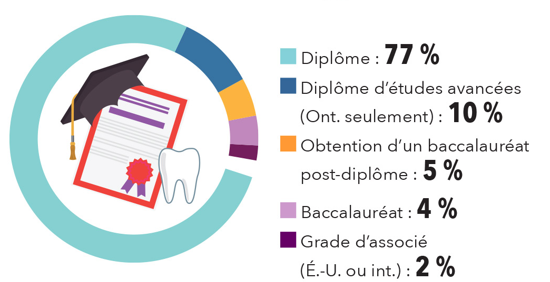
Sondage sur le marché du travail et de l’emploi
Formation en hygiène dentaire et
salaire horaire moyen
Gagnent 11 % de plus que les personnes ayant un diplôme
Notes:
Le niveau le plus élevé de formation en hygiène dentaire des répondants est le diplôme en hygiène dentaire (87 %), suivi du baccalauréat (9 %) et de la maîtrise (0,3%).
Les répondants titulaires d’un baccalauréat en hygiène dentaire gagnent 11 % de plus que ceux qui détiennent un diplôme en hygiène dentaire.

Slide 42
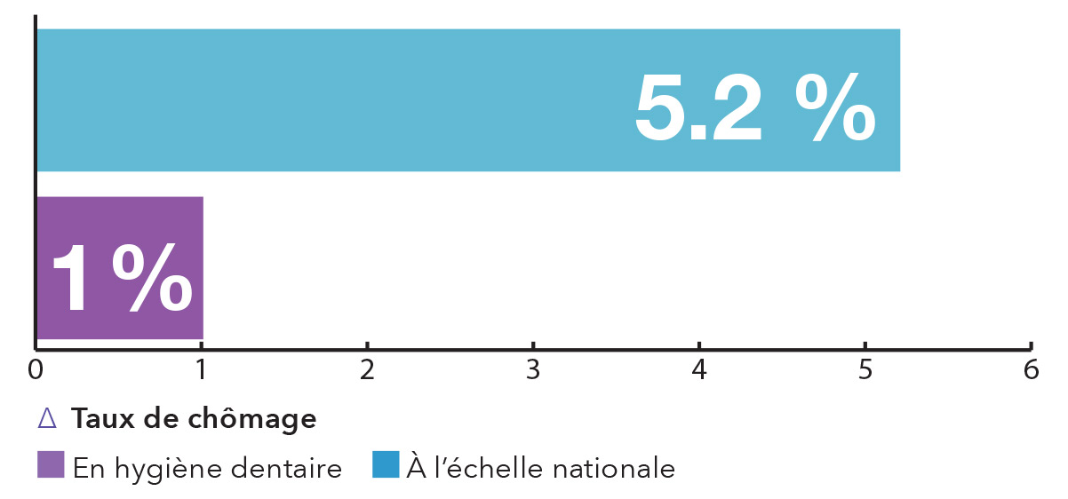
Sondage sur le marché du travail et de l’emploi
Taux de chômage
,
Notes:
Le taux de chômage parmi les répondants était de 1 %, ce qui est bien en deçà du taux national de chômage de 5,2 % au Canada en mai 2023.

Slide 43
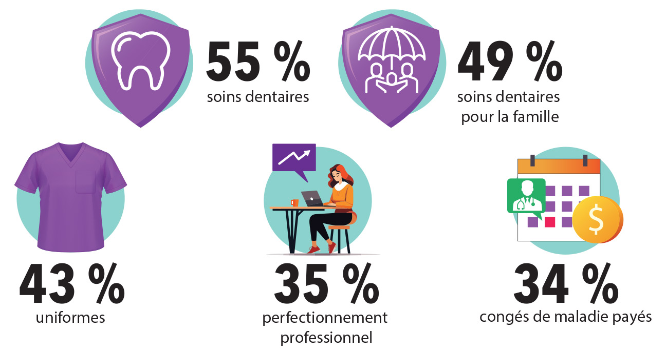
Sondage sur le marché du travail et de l’emploi
5 avantages les plus importants
Notes:
87 % des répondants ont reçu au moins une prestation d’emploi. Les cinq plus importants avantages sont les soins dentaires pour eux-mêmes (55 %) les soins dentaires pour leurs familles (49 %), l’allocation d’uniforme (43 %), le perfectionnement professionnel (35 %) et les congés de maladie (34 %).

Slide 44

Sondage sur le marché du travail et de l’emploi
Contrats écrits
Notes:
Le nombre de répondants qui ont un contrat d’emploi écrit poursuit sa tendance à la hausse de 40 % en 2015 à 54 % en 2021 et 59 % en 2023.

Slide 45

Négocier un accord d’indemnisation
Notes:
L’ACHD a deux ressources parfaites pour les nouveaux diplômés à la recherche d’un premier emploi : Négocier un accord d’indemnisation à titre d’employé et Négocier un accord d’indemnisation à titre d’entrepreneur indépendant. Nous parlerons des différences entre un employé et un entrepreneur indépendant sous peu.
Lorsque vous commencez à travailler dans un nouveau lieu de travail, vous voulez que les conditions soient les meilleures possibles… pour vous!

Slide 46

Centre de carrière
achd.ca/centredecarriere
Notes:
Après que vous aurez obtenu votre diplôme et répondu aux exigences de réglementation de votre province, votre attention se tournera naturellement à la recherche d’un emploi en tant qu’hygiéniste dentaire. Peut-être avez-vous déjà commencé votre recherche!
Consultez le centre de carrière en ligne de l’ACHD, un excellent endroit pour trouver des possibilités de carrière. C’est un des endroits les plus actifs du site Web avec plus de 1 100 postes affichés chaque année.
Le centre de carrière a été modifié au début de 2023 et vous pouvez :
Chercher les possibilités d’emplois les plus récentes, maintenant selon la ville ou la province;
Découvrir les salaires dans votre région;
Vous renseigner sur les milieux de travail sain et respectueux;
Accéder à des ressources pour vous aider à bâtir votre carrière, et encore plus!
Grâce aux nouvelles annonces, presque quotidiennes, le Centre de carrière est la plateforme parfaite pour communiquer avec les recruteurs à la recherche de vos compétences spécialisées.

Slide 47

Postuler un poste
  Curriculum vitae
    Préparez une liste de vos compétences, de votre expérience et de vos habiletés
    Révision et mise en page
  Lettre d’accompagnement
    Doit être adaptée à chaque emploi
    Faites une recherche sur l’employeur
    Révision et mise en page
Notes:
Lorsque vous serez prêts à poser votre candidature à un poste, vous devrez fournir un curriculum vitae et une lettre d’accompagnement.
Cette diapositive vous donne des détails sur la façon de préparer votre curriculum vitae et énumère aussi les éléments importants qui devraient en faire partie.
Vous trouverez plus de détails sur le site Web de l’ACHD.

Slide 48

L’entrevue
  Préparation
    Recherche
    Pratique
  Présentation
    Tenue professionnelle
  Compatibilité d’emploi
    Le poste et le cabinet correspondent à vos besoins
    Posez des questions
Notes:
Lorsque vous aurez décroché une entrevue grâce à votre curriculum vitae et votre lettre d’accompagnement remarquables, faites de votre entrevue une occasion privilégiée pour montrer à l’employeur votre intérêt envers le poste et faites ressortir l’énergie et l’expertise dont vous ferez preuve dans l’exercice de vos fonctions.
Le fait d’être rendu à cette étape démontre que l’employeur juge que vous avez les compétences requises et l’entrevue est votre chance de montrer que vous mettrez à profit ces compétences.

Slide 49

L’entrevue
  Communication et étiquette
    Bonnes aptitudes de communication
    Écoutez attentivement, réfléchissez avant de répondre
  À la fin de l’entrevue
    Remerciez l’intervieweur
    Prochaines étapes
  Entrevues de travail
Notes:
Au moment de l’entrevue et lorsque l’entrevue prendra fin, il y a un certain nombre d’étapes à suivre ou à garder en tête et une courte liste figure ici. Vous pouvez trouver d’autres conseils sur le site Web de l’ACHD.
N’oubliez pas que l’entrevue est l’occasion pour vous de voir si le cabinet est l’endroit qui vous convient. Informez-vous sur la longueur des rendez-vous pour un adulte; si l’on vous parle de 40 minutes, voyez-y le signe de continuer votre recherche. Demandez s’il y a un programme de mentorat en place pour vous en tant que nouveau diplômé ou s’ils offrent des périodes prolongées de rendez-vous alors que vous vous ajustez à votre nouvelle vie. Demandez depuis combien de temps le personnel est en place; si le personnel est là depuis peu de temps, cela peut être un signe que le cabinet ne traite pas bien son personnel et que celui-ci n’y reste pas. Demandez si les hygiénistes dentaires sont payés en cas d’annulation. Demandez s’il y a un manuel sur le centre de stérilisation conforme aux protocoles IPAC, à la fois pour les organismes de réglementation dentaires et d’hygiène dentaire.
Si le poste vous intéresse, envoyez un courriel le lendemain pour les remercier de vous avoir consacré du temps et leur dire que vous attendez de leurs nouvelles. Cela montre votre professionnalisme et leur rappelle qui vous êtes. Surtout s’ils ont interviewé plusieurs autres hygiénistes dentaires pour le poste.
Les entretiens de travail sont parfois utilisés pour des postes d’hygiéniste dentaire. Le cabinet vous fera travailler une demi-journée ou toute une journée pour voir comment vous interagissez avec les clients et évaluer vos compétences. Si votre entrevue tombe dans cette catégorie, ne soyez pas davantage stressé, pensez-y comme si c’était le premier jour d’un emploi sans obligation. Mais gardez à l’esprit que l’employeur potentiel devrait vous payer. Assurez-vous d’avoir la confirmation au préalable que vous serez payé. S’ils refusent, prenez cela comme le signe que ce cabinet n’est pas pour vous. Récemment, une hygiéniste dentaire de la région d’Ottawa a eu un entretien de travail pendant une demi-journée et quand elle a demandé à être payée, le gestionnaire du cabinet et le dentiste ont tous les deux dit qu’ils ne payaient pas les entretiens de travail. Elle s’est rendue à la Commission du travail de l’Ontario et y a déposé une plainte. Cela a pris un certain temps, mais elle a fini par se faire payer ce temps. Et encore une fois, les entretiens de travail sont une occasion pour vous de voir comment le cabinet fonctionne. Le personnel est-il stressé, sont-ils gentils et s’entraident-ils, y a-t-il des rires? Vous devriez aimer votre milieu de travail.

Slide 50

Contrats
  Statut de travailleur indépendant ou d’employé
    La terminologie
      Utilisée dans votre contrat déterminera si l’Agence du revenu du Canada vous qualifiera d’employé ou de travailleur indépendant
    Exemples de contrats
Notes:
Lorsque vous aurez décidé d’accepter un poste, assurez-vous d’avoir un contrat de travail écrit approprié. Avoir un contrat de travail écrit vous permettra, à vous et à votre employeur, d’avoir une bonne compréhension des attentes que vous avez l’un envers l’autre. Comprendre la différence entre le statut de travailleur indépendant et d’employé est extrêmement important lorsque vous établissez votre relation avec un ou des dentistes et dans la création de votre contrat. Le fait qu’un employeur veuille engager un hygiéniste dentaire à titre de travailleur autonome ne signifie pas que l’emploi répond aux critères d’être un travailleur autonome selon l’ARC.
Si l’on vous offre un poste de travailleur autonome, veuillez vous assurer de consulter la page sur le statut de travailleur autonome par rapport au statut d’employé, sous la partie « Carrière » du site Web de l’ACHD.
Lorsque vous recevez un contrat, votre employeur potentiel doit vous donner assez de temps pour le passer complètement en revue. Il est aussi recommandé de faire évaluer le contrat par un conseiller juridique.

Slide 51

Ligne de conseils juridiques en matière d’emplois
achd.ca/avantages
Notes:
Même si un contrat vous est présenté, vous n’êtes pas tenu de le signer. Le contenu d’un contrat peut être négocié et il est toujours conseillé de le faire examiner par un avocat avant de le signer. L’ACHD offre aux membres en exercice et aux membres de soutien l’accès à une ligne de conseils juridiques gratuite en matière de questions sur l’emploi, y compris le droit réglementaire.

Slide 52

Webinaire sur les médias sociaux
cdha.ca/webinars
Notes:
Tournons notre attention aux médias sociaux pour un moment. La plupart d’entre vous, sinon tous, utilisez les médias sociaux. Alors que vous entrez dans la profession, vous déciderez peut-être d’utiliser le pouvoir des réseaux sociaux pour devenir une voix d’influence dans votre profession.
L’ACHD vous invite à visionner un webinaire sur la participation dans les médias sociaux. Cette séance examine les répercussions profondes des médias sociaux et les avantages que nous pouvons en tirer. En examinant les règles d’engagement, vous apprendrez ce que vous pouvez faire et ne pas faire dans les médias sociaux à titre de professionnel de la santé, y compris le code de conduite, la protection de la vie privée et les responsabilités professionnelles. Le webinaire présentera des exemples précis, des conseils et des outils et soulignera les meilleures pratiques pour la réussite.

Slide 53


La pratique autonome
Notes:
Parlons brièvement des hygiénistes dentaires en exercice indépendant. Combien parmi vous avez pensé à ouvrir votre propre entreprise d’hygiène dentaire? Ce segment de la profession progresse très rapidement.
Les hygiénistes dentaires agréés peuvent offrir des soins buccodentaires ailleurs que dans un cabinet de dentiste traditionnel. Ils peuvent choisir d’avoir leur propre cabinet qui a pignon sur rue; ou avoir une pratique mobile où ils se déplacent vers le lieu de résidence de leurs clients ou dans un établissement de soins de longue durée; ou encore, avoir un cabinet à même leur résidence. Ils ont la liberté de prendre leurs propres décisions pour ce qui est des soins qu’ils prodiguent et d’offrir à leurs clients une vaste gamme d’options. Ils font une différence chaque jour et jouent un rôle important dans l’amélioration de l’accès à l’hygiène dentaire pour les Canadiens.
Le soutien aux praticiens autonomes est une priorité importante de l’ACHD. L’ACHD offre le Réseau de pratique autonome qui est conçu pour répondre aux besoins particuliers de cette communauté en croissance. Un membre du RPA a accès à des cours de gestion pour partir en affaires ou faire croître leur entreprise, une communauté en ligne qui offre le soutien d’autres praticiens autonomes et un marché en ligne où il est possible d’afficher de l’équipement à vendre.

Slide 54
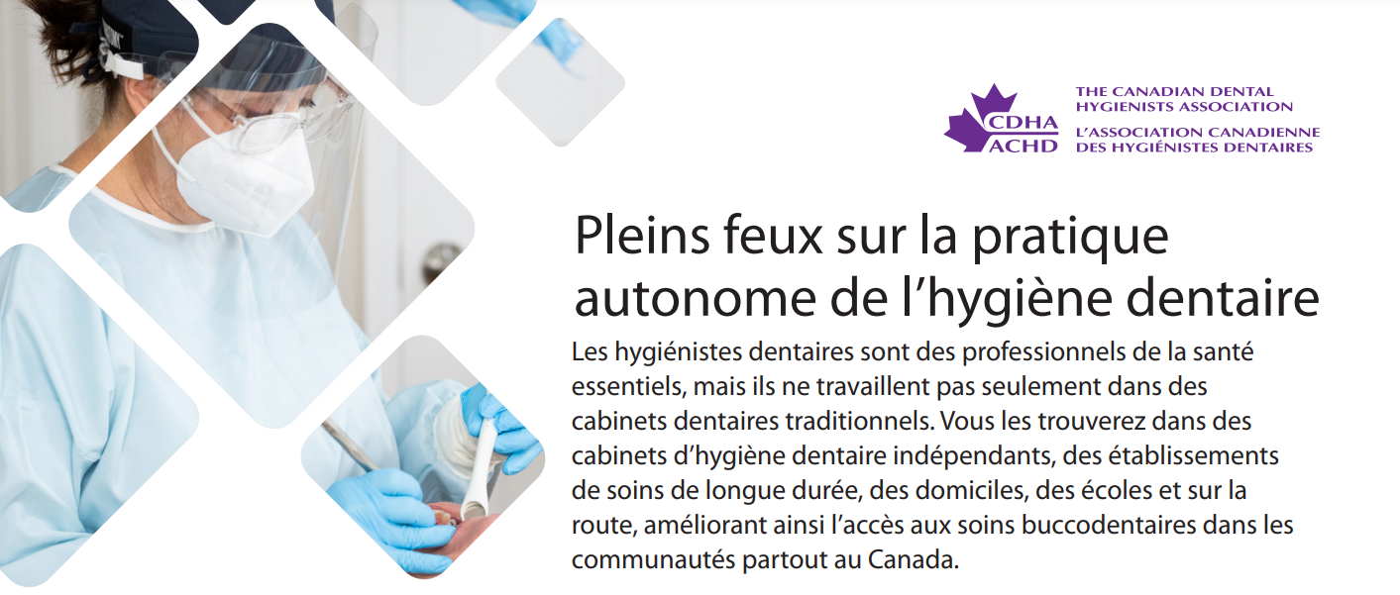
La pratique autonome
Notes:
Si l’hygiène dentaire indépendante vous intéresse, vous voudrez peut-être jeter un coup d’œil à notre ressource Pleins feux sur la pratique indépendante de l’hygiène dentaire sur la page principale de la pratique indépendante. Cette ressource fournit d’excellents renseignements sur les différents moyens et les différentes communautés auxquels les hygiénistes dentaires indépendants peuvent faire appel pour fournir des soins de santé buccodentaire.

Slide 55

La pratique autonome
Notes:
Pour ceux d’entre vous qui sont entrepreneurs, l’ACHD offre aussi un cours de gestion d’entreprise conçu pour vous mettre sur la voie de la réussite en tant que propriétaire d’entreprise. Ce cours vous guide dans l’évaluation de vos compétences entrepreneuriales, la création d’un plan d’affaires, l’évaluation de la faisabilité de votre entreprise et offre des lignes directrices sur la commercialisation, les opérations et le financement. Ce cours devrait être la première étape que vous franchirez en fondant votre entreprise. Bien que ce cours soit en anglais, un guide français correspondant est offert.
L’ACHD a récemment lancé un autre cours sur la pratique autonome qui offre des conseils aux propriétaires existants de cabinets d’hygiène dentaire sur la manière de faire croître ou évoluer votre entreprise. Bien que ce cours soit en anglais, un guide français correspondant est offert.

Slide 56
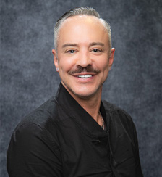
Independent Practice
Clayton De Corte, HDA
Conseiller de la pratique professionnelle
Notes:
Clayton de Corte est le conseiller de la pratique professionnelle de l’ACHD. Il met l’accent sur le mentorat et les conseils auprès de ceux qui envisagent de lancer une entreprise d’hygiène dentaire indépendante ou de ceux qui exploitent actuellement ou envisagent de vendre leur propre cabinet indépendant. Clayton est actif dans la profession d’hygiéniste dentaire depuis 23 ans et a été propriétaire et exploitant de son propre cabinet d’hygiène dentaire pendant six ans au centre-ville de Toronto avant de le vendre. Il peut aussi répondre aux questions générales sur la pratique de l’hygiène dentaire.

Slide 57
Réseau de la pratique autonome
PROVINCE | N° | PROVINCE | N°
Alberta | 249 | Nouvelle-Écosse | 25
Colombie-Britannique | 159 | Ontario | 945
Manitoba | 13 | Québec | 121
Terre-Neuve-et-Labrador | 29 | Saskatchewan | 21
Nouveau-Brunswick | 35 | l’Île-du-Prince-Édouard | 5
*Le Nord ne permet pas aux hygiénistes dentaires de travailler comme praticiens autonomes en ce moment.
Notes:
Il y a plus de 1 600 hygiénistes dentaires inscrits au Réseau de la pratique autonome de l’ACHD et voici les chiffres selon les provinces. À noter que le Nord ne permet pas aux hygiénistes dentaires de travailler comme praticiens autonomes en ce moment.
Il y a quelques années, l’Assemblée nationale du Québec a adopté à l’unanimité une loi permettant aux hygiénistes dentaires de pratiquer de manière autonome, sans la supervision d’un dentiste. Ceci était un moment historique pour la profession d’hygiéniste dentaire au Québec et une raison de célébrer partout au Canada, alors que nous faisons un pas de plus vers l’accès pour tous aux soins buccodentaires. Ainsi, les chiffres au Québec continueront à grossir.
En 2023, les hygiénistes dentaires de l’Île-du-Prince-Édouard ont obtenu le statut d’autorégulation. Ils ont établi leur propre organisme de réglementation et ont mis en place des protocoles et des processus pour la profession. Cette autorégulation autorise également les hygiénistes dentaires de l’Île-du-Prince-Édouard à pratiquer indépendamment d’un dentiste, ce qui augmente l’accès aux soins.

Slide 58
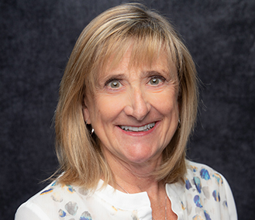
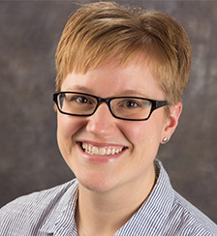
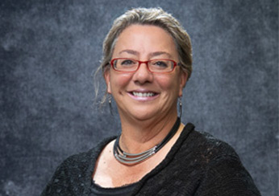

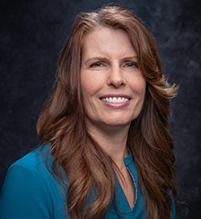







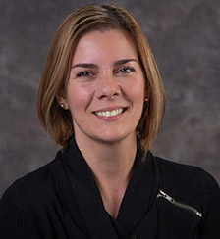

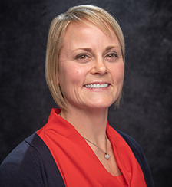

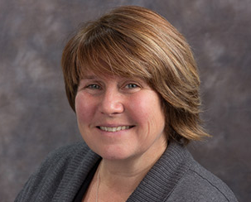



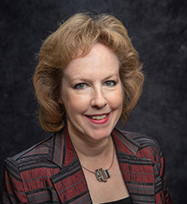
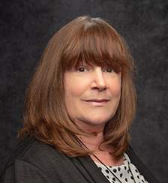
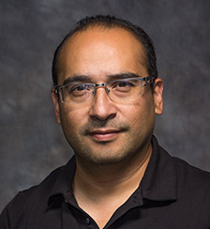

Personnel : À votre service
Notes:
L’ACHD est gérée par un personnel situé au bureau national à Ottawa et elle est là pour vous aider avec une variété de questions sur l’hygiène dentaire ou l’adhésion ou avec toute autre question connexe que vous pourriez avoir.
Communiquez avec le personnel par téléphone, par courriel ou sur les médias sociaux.

Slide 59




Communiquez avec nous
Vous pouvez demander de joindre le groupe dès aujourd’hui!
.com/theCDHA
.com/theCDHA
.com/groups/CDHAdentalhygienists
.com/theCDHA
Notes:
Nous voulons aussi nous assurer que ayez la chance d’établir des liens et d’échanger avec nous et avec vos collègues sur les diverses plateformes en ligne et de médias sociaux.
Demandez de joindre le groupe Facebook dès aujourd’hui! Si vous le cherchez, vous le trouverez sous « CDHA & Dental Hygiene News ».

Slide 60

Adhésion à l’ACHD
achd.ca/adherer
1 800 267-5235
Notes:
C’est en somme ce que l’adhésion à l’ACHD peut faire pour vous.
N’oubliez pas que seuls les membres étudiants actuels sont admissibles à l’adhésion GRATUITE à titre d’étudiant diplômé après la réussite de l’Examen de certification nationale. Cependant, si l’examen n’est pas requis, vous pouvez communiquer avec l’ACHD pour mettre votre adhésion à jour après l’obtention de votre diplôme.
Si vous n’avez pas adhéré à l’ACHD, vous avez encore du temps pour le faire. De plus, l’inscription est rapide et gratuite!

Slide 61

Notes:
Nous vous félicitons d’avoir choisi une carrière dynamique en hygiène dentaire! Joignez-vous à la communauté de l’ACHD et faites-vous entendre.

Slide 62
C’EST L’HEURE DU
JEU-QUESTIONNAIRE!
Notes:
Nous avons une question finale et un dernier prix à donner! Si vous pensez connaître la réponse, veuillez la soumettre dans le « clavardage »

Slide 63
Quel avantage de l’adhésion à l’ACHD vous intéresse le plus?
CDHA Perks / Perkopolis / ESM
Perfectionnement professionnel
Services de
conseils
Assurance responsabilité professionnelle
Publications
Webinaires
gratuits
Ligne de conseils juridiques en matière d’emploi
GoodLife Fitness
Centre de carrière
… et plus!
Notes:
Dernière question : Quel avantage de l’adhésion vous intéresse le plus?
[AU PRÉSENTATEUR — après environ 10-15 secondes, vérifiez le clavardage pour voir si vous avez un gagnant.]
Félicitations à [nom ici]. Cette personne a énoncé correctement un des avantages d’adhésion.
Et la réponse est que… L’adhésion vous offre de nombreux avantages qui devraient vous plaire! Certains de ces avantages sont listés ici et il y en a encore plus sur le site Web de l’ACHD.

Slide 64
Questions?
Notes:
Merci de votre temps. Avez-vous des questions?

